Slide 1
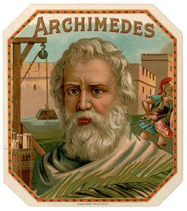
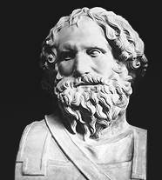
Сила Архимеда

Slide 2
ВЫВОД
На тело, погруженное в жидкость или газ действует выталкивающая сила, равная весу жидкости или газа в объеме этого тела.
F_{A} = Р_{ж}

Slide 3
Выясните, от каких величин зависит сила Архимеда

Slide 4
НАШИ ВЫВОДЫ
Архимедова сила
зависит от | не зависит от
объема погруженной части тела | плотности тела
плотности жидкости | веса тела
 | глубины погружения

Slide 5
Запомни!
F_{А} = ρ_{ж} g V
ρ_{ж} – плотность жидкости
g = 9,8 Н/кг
V – объем погруженной части тела

Slide 6
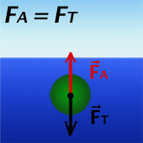
Силы, действующие на тело погруженное в жидкость

Slide 7
Если тело погружено в жидкость или газ, то оно теряет в своем весе столько, сколько весит вытесненная им жидкость или газ

Slide 8
Игра снайпер
 | I | II | III
Формула силы Архимеда | F = mg | F_{А} = ρ_{ж} g V | P=ρ g h
Сила Архимеда больше в жидкости… | с большей плотностью | с меньшей плотностью | не зависит от плотности
Сила Архимеда больше действует на тело, у которого… | меньше объем | больше объем | не зависит от объема
Сила Архимеда направлена… | вниз | вверх | не знаю
Сила Архимеда равна… | весу вытесненной жидкости | весу тела | силе тяжести

Slide 9
Домашнее задание
П. 49, устно ответить на вопросы, упр.24 (2,4)письменно

Slide 10
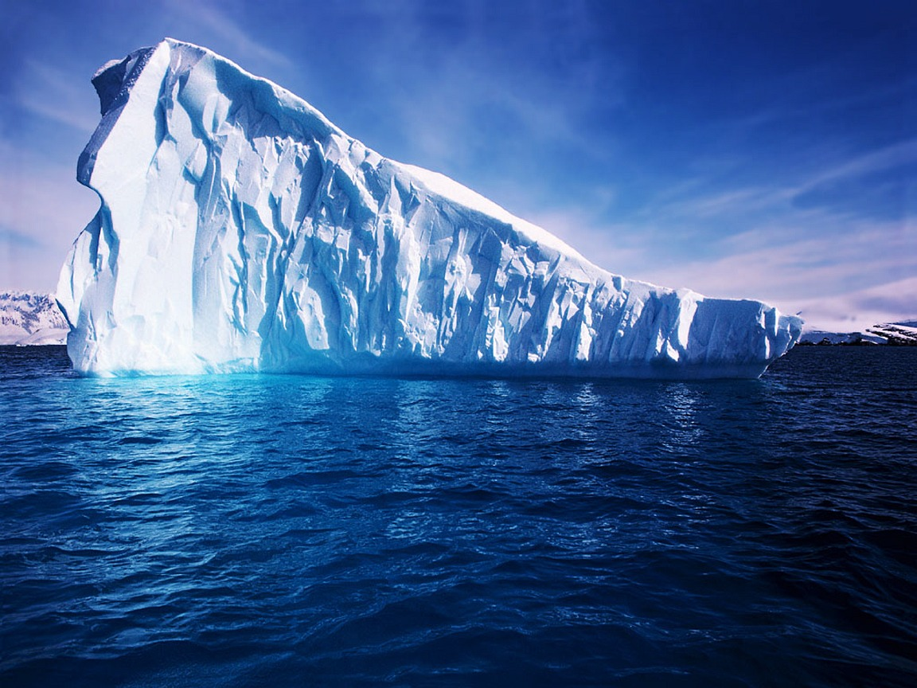
Задача*. Надводная часть айсберга имеет объем 200м³ Чему равен объем всего айсберга?

